Slide 1
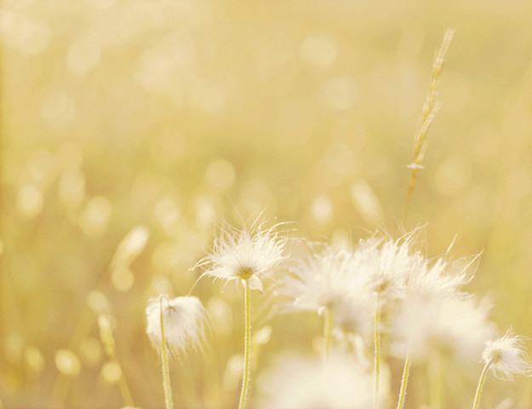
Необычные растения Земли
Переходи по ссылкам и изучай удивительный мир Царства Растения
Мечтай! Твори! Действуй!
Составь собственный кроссворд, используя сервис «Фабрика кроссвордов»

Slide 2
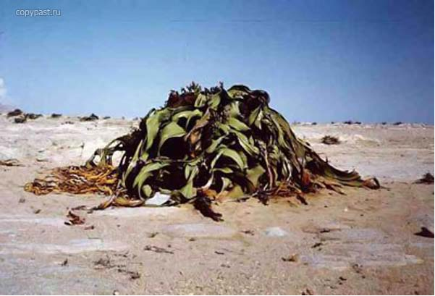
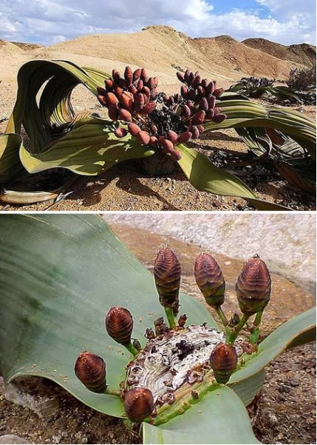
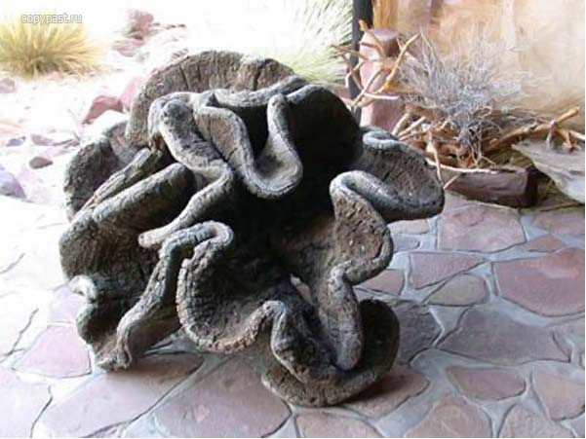
Вельвичия устрашающая

Slide 3
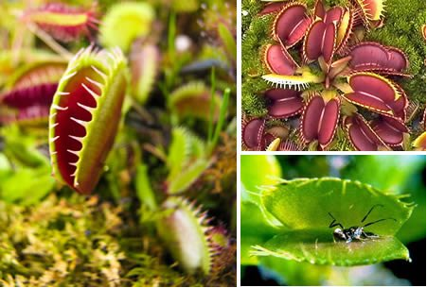
Венерина мухоловка

Slide 4
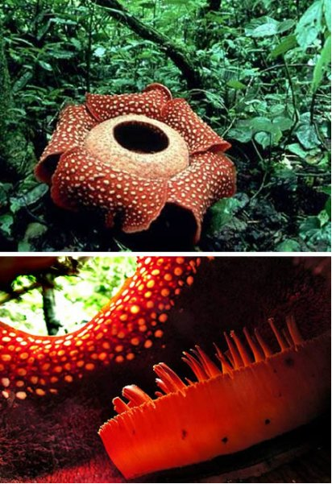
Раффлезия Арнольди

Slide 5
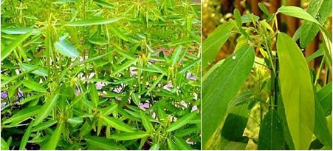
Desmodium gyrans
(Танцующее растение)

Slide 6
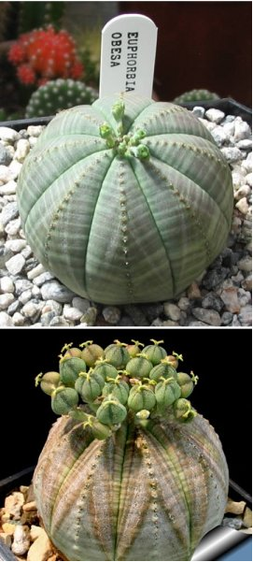
Euphorbia obesa (растение – мяч)

Slide 7
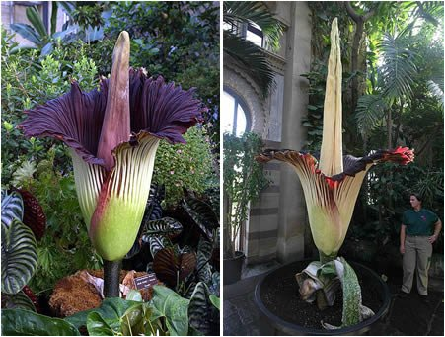
Amorphophallus titanum

Slide 8
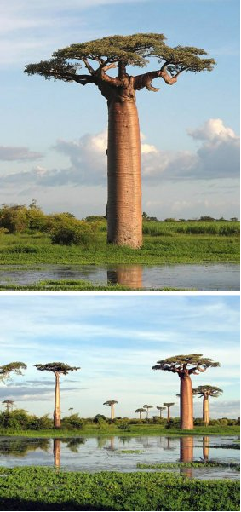
Баобаб

Slide 9
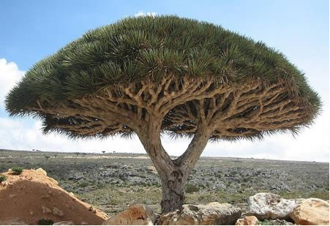
Драконово дерево

Slide 10
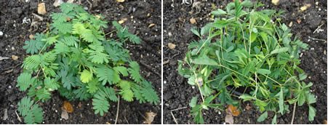
Mimosa púdica: растение, которое стесняется

Slide 11
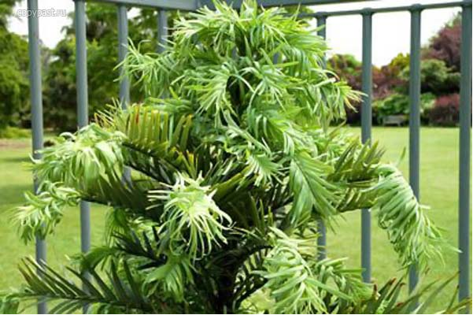
Воллемия Нобилис

Slide 12
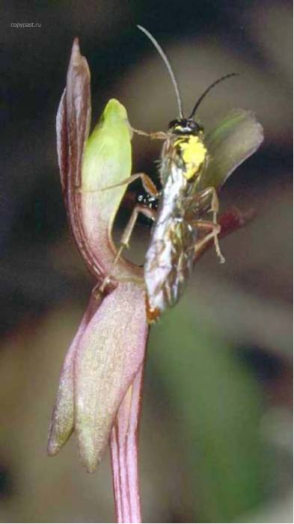
Дракея (Drakaea glyptodon)

Slide 13
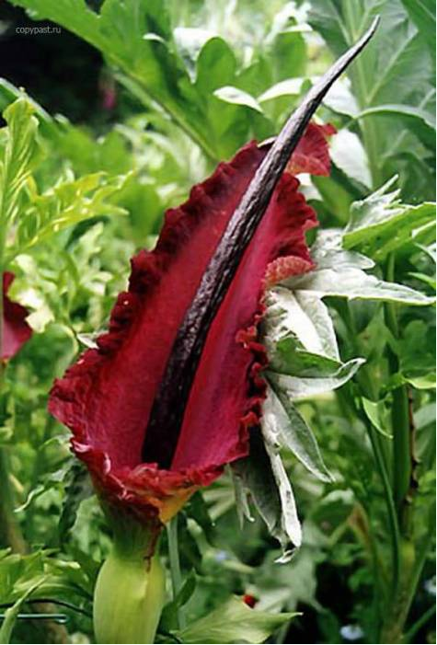
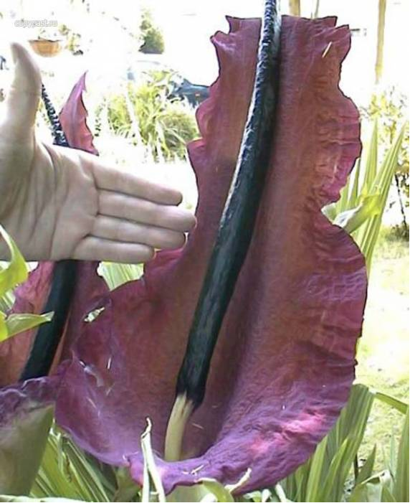
Аронник обыкновенный (Dracunculus vulgaris)

Slide 14
Спасибо за внимание!

